Slide 1


Uso de modelación como herramienta para mejorar el aprendizaje en los estudios agrícolas
Innovación de la enseñanza universitaria en agricultura y recursos naturales
Octubre 15 al 17 del 2013 (Taller C)
Charles Nicholson
Department of Supply Chain & Information Systems
Smeal College of Business
Penn State University

Slide 2
Esquema del Taller
“Aprender haciendo” (Platón)
Repaso de conceptos básicos de un método de modelación
  Dinámica de sistemas
2 estudios de caso
  Ciclo de nutrientes en un sistema de ganado
  Manejo de recursos naturales en una cuenca

Slide 3
Dinámica de Sistemas: Repaso de conceptos básicos

Slide 4
Dinámica de sistemas
Un método dinámico de simulación
  Aplicable a un amplio rango de sistemas biológicos y sociales
El comportamiento del sistema está determinado por su estructura
Especificar la estructura para comprender el comportamiento futuro
  Evaluar intervenciones para lograr mejores resultados

Slide 5
El Proceso para la Modelación usando Dinámica de Sistemas
Articular el problema
  Comportamiento del “modo de referencia”
Formular una hipótesis dinámica
  Estructura reserva-flujo-retroalimentación para explicar el comportamiento
Formular el modelo de simulación
Probar el modelo de simulación
Examinar políticas y prácticas alternativas

Slide 6
El “modo de referencia”
Articular el problema
Conjunto de gráficos que demuestra la formulación del problema
Definir variables de interés claves
Definir un horizonte de planificación apropiado
  Relevante para comprender el problema

Slide 7
Ejemplo: Población del Perú
Fuente: Organización de las Naciones Unidas

Slide 8
Ejemplo: Índice precio de alimentos
Fuente: Organización de las Naciones Unidas para la Alimentación y la Agricultura, 2000 = 100

Slide 9
La “hipótesis dinámica”
Formular una hipótesis dinámica
La estructura del sistema causa el comportamiento observado
Al observar un comportamiento, podemos inferir respecto a la estructura dominante que lo genera

Slide 10
La “hipótesis dinámica”
Formular una hipótesis dinámica
Queremos identificar los componentes de la estructura
  Conceptos de retroalimentación, reservas y flujos
  Diagramas y modelos de simulación

Slide 11
Comportamientos dinámicos
¿Cuantos tipos (modos) de comportamientos dinámicos existen?
Se puede hablar de seis tipos
  Tres tipos básicos, y tres que son combinaciones de estos tres

Slide 12
6 comportamientos dinámicos
Crecimiento exponencial
Búsqueda de la meta (goal-seeking)
Oscilación
Tres modos básicos y combinaciones

Slide 13
La “hipótesis dinámica”
La estructura causa el comportamiento
El comportamiento surge sólo de la estructura
Hay un número limitado de comportamientos que describen muchos sistemas
Si observamos un comportamiento, podemos hacer inferencias respecto a la estructura del sistema

Slide 14
Componentes claves de sistemas
Ciclos de retroalimentación
  Positivos o negativos
Reservas y flujos
Reservas, flujos y retroalimentación son los componentes estructurales claves del sistema
  Crear comportamientos dinámicos

Slide 15
Ciclo de retroalimentación positivo
Ciclos de retroalimentación positivos
Incrementar una variable causa un aumento adicional
Causa el crecimiento exponencial
“Ciclo de refuerzo”

Slide 16
Ciclo de retroalimentación negativo
Ciclos de retroalimentación negativo
Incrementar una variable causa una disminución contrarrestante en la variable
Causa deterioro (disminución)
“Ciclo de balanceo”

Slide 17
Representación gráfica de la hipótesis dinámica
Este sistema simple tiene dos elipses.
Estos operan conjuntamente para producir el comportamiento del sistema.
Éste es un Diagrama de Ciclos Causales (DCC)

Slide 18
Diagrama de ciclos causales (DCC)
Es una manera de representar la estructura de retroalimentación del sistema
Facilita la especificación de una hipótesis dinámica del sistema

Slide 19
En un modelo completo, ¡hay muchos!
Éste es un Diagrama de Ciclos Causales (DCC)

Slide 20
Componentes claves de sistemas
Ciclos de retroalimentación
  Positivos o negativos
Reservas y flujos
Reservas, flujos y retroalimentación son los componentes estructurales claves del sistema
  Crear comportamientos dinámicos
✔

Slide 21
Estructura del sistema: reservas
Las reservas son acumulaciones
  Pueden ser contadas en un momento dado
  Ejemplo: número de personas en este salón
  También llamados estados o niveles
Sólo cambian a través de los flujos
  Los flujos constituyen el único factor directo que afecta las reservas
  Muchas variables pueden afectar los flujos

Slide 22
Estructura del sistema: flujos
Los flujos se expresan como cantidades durante un intervalo de tiempo
  Ejemplo: Número de personas que entraron al salón en los últimos 5 minutos
  Deben ser medidos a través de algún intervalo de tiempo
  Tambíen llamados tasas

Slide 23
Notación de diagramación estándar
Ejemplo:
¡OJO! Puede haber más de un ingreso o egreso
Éste es un Diagrama de Reservas y Flujos (DRF)

Slide 24
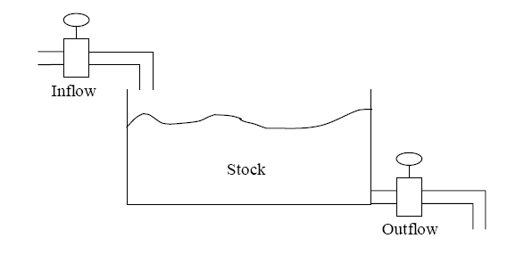
Cuatro representaciones equivalentes de estructuras de reservas y flujos
grifo
bañera
desagüe
Ecuación integral
Metáfora hidráulica
Diagrama de reserva y flujo
Ecuación diferencial
Todos quieren decir lo mismo. Cuál usar depende de la audiencia.

Slide 25
Conservación de material en reservas y flujos
Los contenidos de una red de reservas-flujos son conservados
  La cantidad que ingresa a una reserva se queda allí hasta su salida (egreso)
El material fluye de una reserva a otra
  Se incrementa una reserva en la misma cantidad que la otra disminuye

Slide 26
Prueba: ¿Reserva o flujo?
Cantidad | Unidad | ¿Reserva o flujo?
Corderos en un rebaño
Consumo de MS
Venta de animales
Mortalidad
Tamaño de finca

Slide 27
Prueba: ¿Reserva o flujo?
Cantidad | Unidad | ¿Reserva o flujo?
Corderos en un rebaño | número | reserva
Consumo de MS
Venta de animales
Mortalidad
Tamaño de finca (terreno)

Slide 28
Prueba: ¿Reserva o flujo?
Cantidad | Unidad | ¿Reserva o flujo?
Corderos en un rebaño | número | reserva
Consumo de MS | kg/día | flujo
Venta de animales
Mortalidad
Tamaño de finca (terreno)

Slide 29
Prueba: ¿Reserva o flujo?
Cantidad | Unidad | ¿Reserva o flujo?
Corderos en un rebaño | número | reserva
Consumo de MS | kg/día | flujo
Venta de animales | número/mes | flujo
Mortalidad
Tamaño de finca (terreno)

Slide 30
Prueba: ¿Reserva o flujo?
Cantidad | Unidad | ¿Reserva o flujo?
Corderos en un rebaño | número | reserva
Consumo de MS | kg/día | flujo
Venta de animales | número/mes | flujo
Mortalidad | número/mes | flujo
Tamaño de finca (terreno)

Slide 31
Prueba: ¿Reserva o flujo?
Cantidad | Unidad | ¿Reserva o flujo?
Corderos en un rebaño | número | reserva
Consumo de MS | kg/día | flujo
Venta de animales | número/mes | flujo
Mortalidad | número/mes | flujo
Tamaño de finca (terreno) | ha | reserva

Slide 32
Representación gráfica de la hipótesis dinámica
Éste es un Diagrama de Reservas y Flujos (DRF)

Slide 33
Componentes claves de sistemas
Ciclos de retroalimentación
  Positivos o negativos
Reservas y flujos
Reservas, flujos y retroalimentación son los componentes estructurales claves del sistema
  Crear comportamientos dinámicos
✔
✔

Slide 34
La “hipótesis dinámica
Las herramientas DCC y DRF indican en representación gráfica los componentes que pueden causar el comportamiento observado
  Que se define como “el problema” de interés
Ésta es la hipótesis dinámica

Slide 35
El Proceso para la Modelación usando Dinámica de Sistemas
Articular el problema
  Comportamiento del “modo de referencia”
Formular una hipótesis dinámica
  Estructura reserva-flujo-retroalimentación para explicar el comportamiento
Formular el modelo de simulación
Probar el modelo de simulación
Examinar políticas y prácticas alternativas
✔
✔

Slide 36
2 Ejercicios de Caso
Ilustrar/practicar etapas de este proceso

Slide 37
Ejercicio de caso: ciclos de nutrientes en sistemas ganaderos

Slide 38
Este ejercicio estará enfocado en los primeros dos pasos
Articular el problema
  Comportamiento del “modo de referencia”
Formular una hipótesis dinámica
  Una hipótesis preliminar sobre la estructura que causa el(los) comportamiento(s) observado(s)

Slide 39
Articular el problema
Identificar el “modo de referencia”
Conjunto de gráficos que demuestran la formulación del problema
Definir variables de interés claves
Definir un horizonte de planificación apropiado

Slide 40
Estudio de caso en dinámica de nutrientes
Reuda et al. (2003) estudió el contenido de nutrientes en el suelo
  “capa superior del suelo” hasta 10 cm
Sistema de ganado “doble propósito”
  Carne y leche
Amazonía occidental (Rio Branco)
  Anteriormente, bosque tropical húmedo
¿Cuáles son las opciones para la intensificación del sistema?

Slide 41
Estudio de caso en dinámica de nutrientes
Journal of Animal Science. 2003. 81:2923-2937

Slide 42
Manejo del sistema doble propósito
Forraje proporciana la mayoría de los nutrientes para animales
  Brachiaria decumbens
  De raíces grandes
Uso muy limitado de fertilizantes
La quema cada dos años
  Controlar de malas hierbas

Slide 43
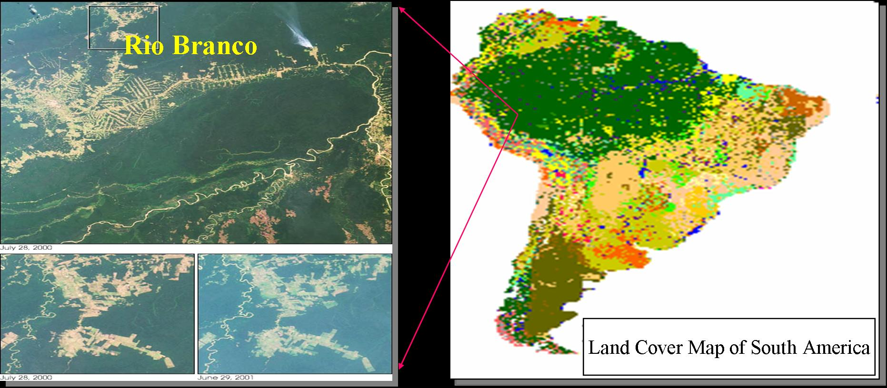
Área de estudio de Bertha Rueda

Slide 44
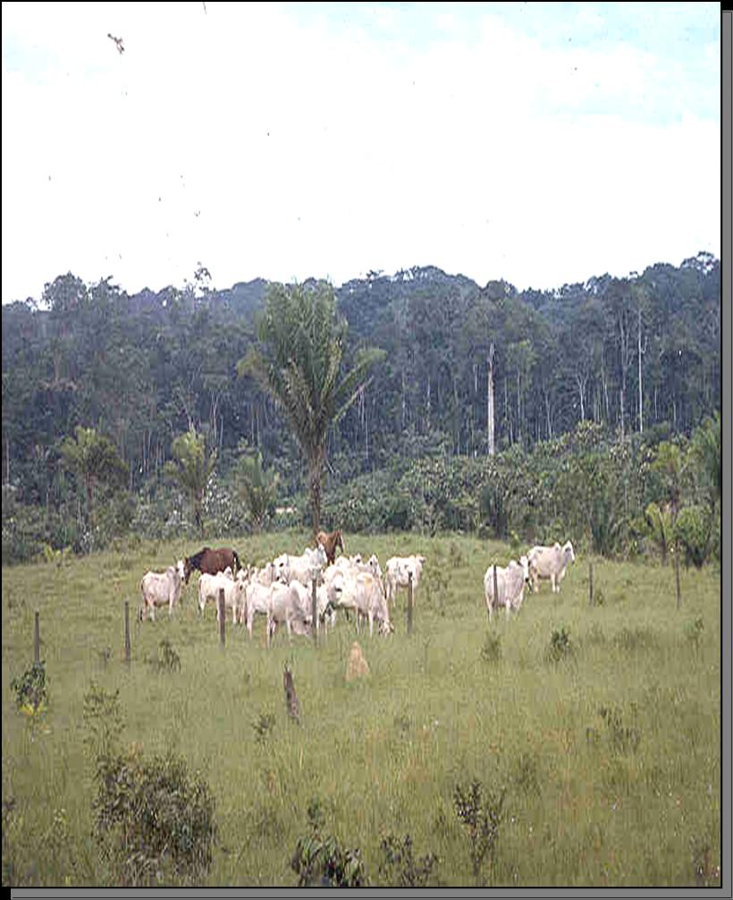

Slide 45
Estudio de caso en dinámica de nutrientes
Resultado clave de Rueda:
> 20 años de producción sin disminución en el contenido de nutrientes en el suelo
¿Indica que el sistema es sustentable?
En Amazonía oriental, nutrientes agotado después de 5 – 7 años en sistemas similares
¿Porqué la diferencia entre regiones?

Slide 46
Ejercicio 1: Modo de referencia
Bosquejar el modo de referencia para la cantidad de nutriente “genérico” en la capa superior del suelo de la Amazonía Brasileña occidental
  Dibujar y nombrar los ejes con cuidado
  Justificar su elección de horizonte de planificación (tiempo)
Bosquejar el modo de referencia para la Amazonía Brasileña oriental

Slide 47
Modo de referencia: nutrientes en la capa superior del suelo

Slide 48
Modo de referencia: biomasa de pasto

Slide 49
La hipótesis dinámica
¿Cuál estructura de ciclos de retroalimentación puede generar el comportamiento observado?
Un diagrama de ciclos causales (DCC)

Slide 50
Diagrama de ciclos causales

Slide 51
Ejercicio 2: La hipótesis dinámica (DRF)
Desarrollar un diagrama reserva-flujo-retroalimentación
  Identificar las reservas claves
  Identificar los flujos que afectan (cambian) las reservas

Slide 52
La hipótesis dinámica (DRF)
Seis reservas claves:
  Nutrientes en la capa superior del suelo*
  Nutrientes en la biomasa en pie en los potreros*
  Nutrientes en la biomasa de hojarasca
  Nutrientes en biomasa animal*
  Nutrientes en estiércol en descomposición
  Nutrientes en el subsuelo
* Indica variable medida por Rueda et al. (2003)

Slide 53
La hipótesis dinámica (DRF)
Reservas físicas asociadas:
  Inventario animal
  Biomasa de pastura (en pie, descomposición)
  Estiércol en descomposición
  Suponer que no cambia la reserva del suelo

Slide 54
La hipótesis dinámica (DRF)
Flujos claves:
  Consumo de nutrientes por plantas
  Descomposición de pasto a hojarasca
  Descomposición de hojarasca al suelo
  Ciclos de nutrientes de la biomasa de pasto y hojarasca al suelo a través de la quema, con las pérdidas potenciales de nutrientes
  Consumo animal por pastoreo
  Excreción animal (la cuál podría ser concentrado por espacio)
  Descomposición de estiércol (y pérdidas debido a volatilización)
  Exportación de nutrientes por ventas de leche y carne

Slide 55
DRF de reservas de nutrientes y tasas de flujo con puntos claves de inter-vención para el manejo de ciclos de nutrientes

Slide 56
¿Cuál produce el modo de referencia?
Para el modo de referencia, ingresos = egresos
Ingresos al suelo:
  La descomposición de hojarasca y estiércol, cenizas
Egresos del suelo:
  Filtración, consumo por plantas

Slide 57
¿Cómo se sustentan los nutrientes en el suelo?
Hay pérdidas de nutrientes en ambos ciclos
  Ciclo planta: quema
  Ciclo animal: ventas, volatilización
De esta manera, debe existir otra fuente de nutrientes que llega al suelo
Hipótesis: bombeo de nutrientes del subsuelo
Nutrientes del subsuelo son importantes para sostener el sistema

Slide 58
Uso del Diagrama de Reservas y Flujos
¿Es el sistema sustentable?
¿Cuál es la información que se necesita?

Slide 59
Conclusiones del Ejercicio de Caso
Los primeros pasos del proceso nos indican que:
Hay pérdidas de nutrientes en cada ciclo, animal o biomasa
Para mantener constante el contenido de nutrientes en la capa superior del suelo, se necesita otra fuente de nutrientes
  Hipótesis: La fuente es el subsuelo
  Variable no medida por Rueda et al

Slide 60
Conclusiones del Ejercicio de Caso
Sin saber el contenido de nutrientes en el subsuelo (o en el sistema total), es difícil predecir el comportamiento futuro del sistema
Si egresos siguen > ingresos, sistema no es sustentable en el largo plazo

Slide 61
Ejercicio de caso: bienestar de los hogares de una cuenca

Slide 62
Análisis al nivel de la cuenca
Es común considerar solamente una finca individual como la unidad de análisis
Ahora, debemos considerar el resultado a un nivel más agregado
  ¿Cuáles son los impactos a nivel de la cuenca?
El enfoque: bienestar de los hogares como resultado de interés

Slide 63
Un modelo de la cuenca
Introducir elementos básicos del modelo
Identificar variables importantes e información necesaria
Ejercicio: Explorar intervenciones (de investigación y política) y sus impactos en el bienestar de los hogares

Slide 64
Modelo “Biológico-Humano”
Modelo estilizado de una cuenca
  Una región
  Tierra en bosque, cúltivos básicos, forraje
Tiene 8 reservas principales:
  Población, tierra, ganado, fertilidad del suelo, recursos forrajeros, inventario de quesos
Muchos ciclos de retroalimentación

Slide 65
Ciclos del modelo de la cuenca

Slide 66
Estructura del Modelo

Slide 67
Estructura del Modelo

Slide 68
Supuestos claves
La población responde a la disponibilidad de alimentos
  Influye en las tasas de crecmiento y emigración
Disponibilidad de alimentos per cápita influye en el uso de la tierra
  Menos alimentos indica más uso de tierra en bosque para agricultura
Producción de alimentos cuasa erosión
  Erosión disminuye la productividad del suelo
  Implica menos producción de alimentos
El ciclos de nutrientes con ganado aumenta la producción de alimentos
  Uso de estiércol (a veces, tracción animal)

Slide 69
El modelo contiene muchos senderos de retroalimentación
Encadenamientos claves existen entre:
  Población, alimentos necesarios, uso de la tierra
  Producción de alimentos, erosión y ganado

Slide 70
Resultados de interés
Población de la cuenca
Uso de la tierra y la producitividad
Cantidad de alimentos disponibles
  Per cápita y el déficit total
Ingresos al productor
  Ventas de queso multiplicado por el precio de queso
  Un indicador económico de bienestar

Slide 71
Intervenciones posibles
Cambio en la tasa de erosión (y año)
Cambio el la tasa net de crecimiento de la población (y año)
Uso de riego (cantidad y año)
Tasa de repoblación forestal (y año)

Slide 72
Ejercicio en grupos
Identificar la intervencion que más mejorarán “el bienestar” de los hogares de la cuenca
  ¿Cómo se define el bienestar en este caso?
  ¿Cuál es el horizonte temporal? (e.g., 2020? 2050, 2100?
Luego, las analizarán con el modelo de simulación

Slide 73
Evaluamos las recomendaciones de los grupos
Usando un modelo de simulación en el software Vensim
  Version gratis disponible al sitio:
  http://vensim.com/free-download/

Slide 74
Pregunta clave:
¿Porque no tienen los impactos (positivos) esperados las intervenciones?

Slide 75
Pregunta clave:
¿Porque no tienen los impactos (positivos) esperados las intervenciones?
2 razones principales:
El sistema alcanza algún límite (como tierra en bosque)
Los ciclos de retroalimentación disminuyen los impactos
  Los ciclos contrarrestan impactos positivos

Slide 76
Retroalimentación contrarrestan los impactos
Consideramos la intervención que disminuye la tasa de erosión
La intervención incrementa la produción de alimentos
Más producción implica MENOS emigración
Que implica mas personas y un aumento en alimentos necesarios

Slide 77
Retroalimentación contrarrestan los impactos

Slide 78
Retroalimentación contrarrestan los impactos

Slide 79
El uso de modelos de simulación nos ayuda a anticipar los impactos no esperados
Este es una forma de aprendizaje muy útil

Slide 80
Puntos Claves del Taller
Mucho de los “problemas” de agricultura y recursos naturales resulta de sistemas dinámicos
Un proceso de 5 etapas nos ayuda a definir y analizar estos “problemas”
El uso de “herramientas de mapeo” (DCC, DRF) y modelos de simulación puede mejorar el aprendizaje

Slide 81
Puntos Claves del Taller
Como se mejora el aprendizaje?
Más comprensión de los intercambios entre los componentes del sistema
  Aplicación de conceptos
Más integración de conocimientos
  Facilita collaboración multi-disciplinaria
Mejor capacidad anticipar resultados
  Sobre todo los no esperados

